Slide 1
هل أنا مهم؟
تأمل عن مزمور 8
بيتر لين • كنيسة الطرق المتقاطعة الدولية سنغافورة• CICFamily.com تحميل د. ريك جريفيث • مؤسسة الدراسات اللاهوتية الأردنية الملفات بلغات عدة للتنزيل المجاني على BibleStudyDownloads.org

Slide 2
مزمور 8 - 3 نظرات حول الأهمية
ع 3/1 نظرة إلى النجوم -
عظمة الله
صغرنا
ع4 نظرة إلى أنفسنا -
ذكر الله
أهميتنا
ع 8/5 نظرة إلى الصليب
عناية الله
أهميتنا

Slide 3
1. أنظر - النجوم
8: 1 أيها الرب سيدنا، ما أمجد اسمك في كل الأرض! حيث جعلت جلالك فوق السماوات.

Slide 4
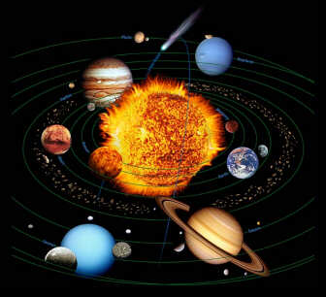

Slide 5
كم هو كبير إله الخليقة ؟ مقارنة مدهشة
الأرض
الزهرة
المريخ
عطارد
بلوتو

Slide 6
كواكبنا التسعة
المشتري
زحل
أورانوس
نبتون
الأرض
بلوتو

Slide 7
شمسنا ضخمة
الشمس
الأرض
المشتري
بلوتو

Slide 8
Jupiter is about 1 pixel in size and Earth is invisible at this scale!
الشمس
سيريوس
بولوكس
حجم كوكب المشتري حوالي 1 بكسل
آركتوروس
الأرض غير مرئية على هذا المستوى

Slide 9
آنتارس هو الكوكب 15 من ناحية اللمعان في السماء يبعد هذا الكوكب حوالي 1000 سنة ضوئية
بيتلجوس
آنتارس
الشمس (1 بكسل)
سيريوس
المشتري غير ظاهر هنا
بولوكس
آركتوروس
ريجل
ألديباران

Slide 10
1. أنظر - النجوم
8: 1 أيها الرب سيدنا، ما أمجد اسمك في كل الأرض! حيث جعلت جلالك فوق السماوات.
مجد = أدير = قوة
إذا أرى سماواتك عمل أصابعك

Slide 11
عندما ترى النجوم تذكر إله القوة المجيدة

Slide 12
2. أنظر - إليك
صغري
إذا أرى سماواتك عمل أصابعك
فمن هو الإنسان حتى تذكره؟ مز 8: 3-4أ
تذكر = زاكا = يعد الله أن يتذكر

Slide 13
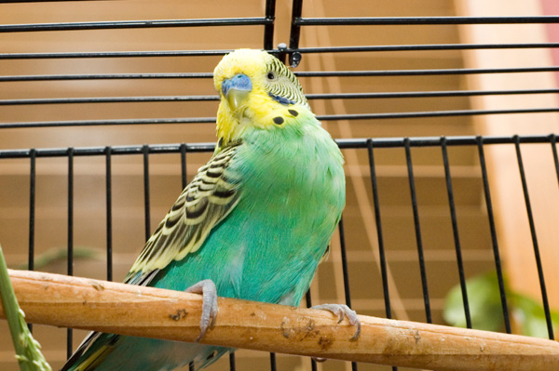

Slide 14
مت 10: 29 أليس عصفوران يباعان بفلس؟ وواحد منهما لا يسقط على الأرض بدون أبيكم.
31 فلا تخافوا! أنتم أفضل من عصافير كثيرة.
30 وأما أنتم فحتى شعور رؤوسكم جميعها محصاة.

Slide 15
2. أنظر - إليك
لا تعتمد الأهمية على
ما نفعل
لكن على من يهتم بنا
اجعل كل نجم يذكرك بقوة الله
اجعل كل طائر يذكرك
بفكره
اجعل كل شعرة تذكرك
تذكره
وعده أن يتذكر

Slide 16
3. أنظر إلى الصليب
ع 4
وابن آدم حتى تفتقده؟
اهتمام = باكاد
باكاد = الله يزور حتى يحرر ويبارك

Slide 17
3. أنظر - الصليب
مزمور 8: 5-6، عبرانيين 2: 7-8
5 وتنقصه قليلا عن الملائكة،
وبمجد وبهاء تكلله.
6 تسلطه على أعمال يديك.
جعلت كل شيء تحت قدميه

Slide 18
3. أنظر – الصليب (عب 2: 9-10)
9 ولكن الذي وضع قليلا عن الملائكة، يسوع، نراه مكللاً بالمجد والكرامة، من أجل ألم الموت، لكي يذوق بنعمة الله الموت لأجل كل واحد.
من أجل من تضحي بأطفالك؟

Slide 19
الخلاصة: انظر إلى الخارج وسبِّح
كيف ترى نفسك تملي رحلتك إلى الأهمية؟
تغيير
أنظر بعيداً عن نفسك
أنظر إلى الله وشاهدها من وجهة نظره

Slide 20
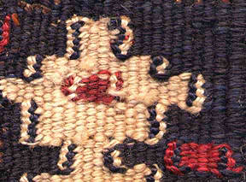
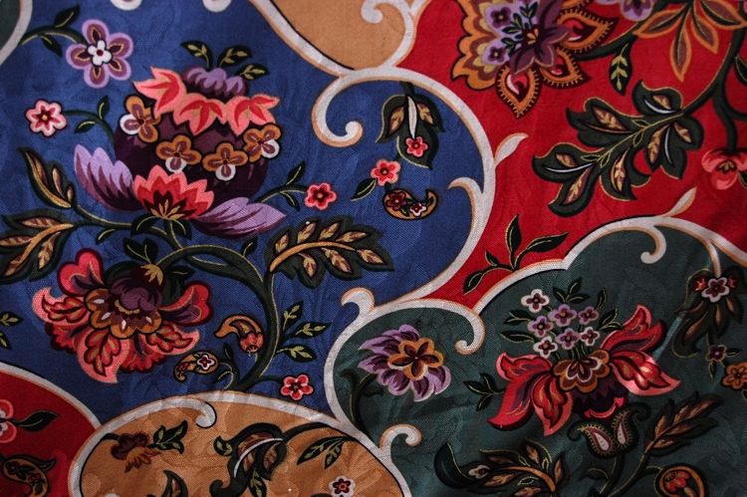
نحن نرى ما هو تحت النسيج
يرى الله ما هو فوق النسيج

Slide 21
تحدي
أنظر إلى النجوم وتذكر ...
أدير
أنظر إلى شعرك واعرف ...
زاكا
أنظر إلى الصليب واعبد
باكاد
-

Slide 22
Black

Slide 23
على رابط وعظ العهد القديم BibleStudyDownloads.org
أحصل على هذا العرض التقديمي مجاناً

